Slide 1
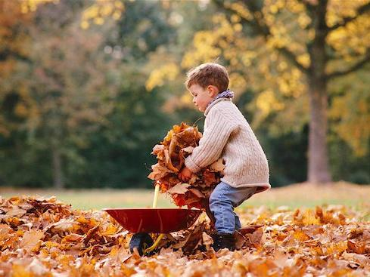


3er Trimestre/Tema 3: La persona que Dios usa
“Venza el desaliento”
18 de agosto de 2013
(Jeremías 20:1-13)
Iglesia Bíblica Bautista de Aguadilla
Estudios Bíblicos Lifeway ®

Slide 2

Tema General
A veces hasta los siervos fieles del Señor se desalientan, tienen dudas sobre su eficiencia y se cansan en la tarea de servir al Señor.

Slide 3
Bosquejo de Estudio
Espere sentirse desalentado (Jeremías 20:1-6)
Confiese las frustraciones (Jeremías 20:7-10)
Recuerde quién tiene el control (Jeremías 20:11-13)

Slide 4

Texto Clave
“Y dije: No me acordaré más de él, ni hablaré más en su nombre; no obstante, había en mi corazón como un fuego ardiente metido en mis huesos; traté de sufrirlo, y no pude." (Jeremías 20.9, RVR60)

Slide 5
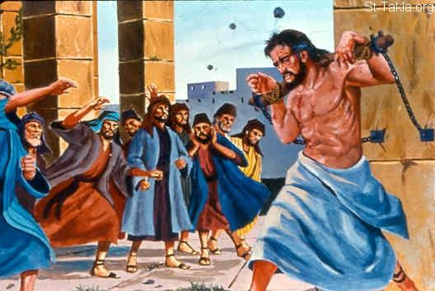
Espere sentirse desalentado (Jeremías 20:1-6)

Slide 6
Espere sentirse desalentado (Jeremías 20:1-6)
"El sacerdote Pasur hijo de Imer, que presidía como príncipe en la casa de Jehová, oyó a Jeremías que profetizaba estas palabras. Y azotó Pasur al profeta Jeremías, y lo puso en el cepo que estaba en la puerta superior de Benjamín, la cual conducía a la casa de Jehová. Y el día siguiente Pasur sacó a Jeremías del cepo..."

Slide 7
Espere sentirse desalentado (Jeremías 20:1-6)
"...Le dijo entonces Jeremías: Jehová no ha llamado tu nombre Pasur, sino Magor-misabib. Porque así ha dicho Jehová: He aquí, haré que seas un terror a ti mismo y a todos los que bien te quieren, y caerán por la espada de sus enemigos, y tus ojos lo verán; y a todo Judá entregaré en manos del rey de Babilonia, y los llevará cautivos a Babilonia, y los matará a espada..."

Slide 8
Espere sentirse desalentado (Jeremías 20:1-6)
"...Entregaré asimismo toda la riqueza de esta ciudad, todo su trabajo y todas sus cosas preciosas; y daré todos los tesoros de los reyes de Judá en manos de sus enemigos, y los saquearán, y los tomarán y los llevarán a Babilonia. Y tú, Pasur, y todos los moradores de tu casa iréis cautivos; entrarás en Babilonia, y allí morirás, y allí serás enterrado tú..."

Slide 9
Espere sentirse desalentado (Jeremías 20:1-6)
"...y todos los que bien te quieren, a los cuales has profetizado con mentira."

Slide 10
Espere sentirse desalentado (Jeremías 20:1-6)
Jeremías hablaba en el atrio del templo, y el sacerdote Pasjur le oyó.
  Como funcionario del templo, pensaba que tenía que defenderlo.
  Su trabajo era proteger la institución, el sitio de residencia del Señor.
  No podría permitir que nadie lo atacara en forma tan abierta, hablando de su destrucción, como lo había hecho Jeremías. (Cevallos y Zorzoli)

Slide 11
Espere sentirse desalentado (Jeremías 20:1-6)
Jeremías hablaba en el atrio del templo, y el sacerdote Pasjur le oyó.
  Al golpear a Jeremías y ponerle en el cepo, seguramente pensaba que iba a convencer al profeta de dejar de hablar contra la institución.
Al día siguiente Pasjur le sacó del cepo y el profeta, humillado pero valiente, le entrega un mensaje aún más fuerte y más acertado. (Cevallos y Zorzoli)

Slide 12
Espere sentirse desalentado (Jeremías 20:1-6)
Magor-misabib – “el terror está por todas partes”
  Todos van a experimentar el terror.
  La institución ha predicado “paz”, pero ¡van a experimentar el terror! Van a caer frente a la espada de los babilonios.
  Todas las riquezas de la ciudad, incluyendo las del templo, van a ser llevadas por ellos. Y Pasjur, juntamente con su familia, van a ser llevados cautivos a Babilonia donde morirán.

Slide 13
Espere sentirse desalentado (Jeremías 20:1-6)
Magor-misabib – “el terror está por todas partes”
  El pecado mencionado por Jeremías es que Pasjur había profetizado con engaño, seguramente dando el mensaje de paz y de la seguridad de que nada podría pasar a la ciudad puesto que Dios tenía un compromiso con el pueblo, y que él tenía su residencia en el templo. (Cevallos y Zorzoli)

Slide 14
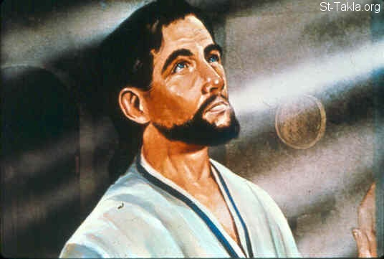
Confiese las frustraciones (Jeremías 20:7-10)

Slide 15
Confiese las frustraciones (Jeremías 20:7-10)
"Me sedujiste, oh Jehová, y fui seducido; más fuerte fuiste que yo, y me venciste; cada día he sido escarnecido, cada cual se burla de mí. Porque cuantas veces hablo, doy voces, grito: Violencia y destrucción; porque la palabra de Jehová me ha sido para afrenta y escarnio cada día. Y dije: No me acordaré más de él, ni hablaré más en su nombre..."

Slide 16
Confiese las frustraciones (Jeremías 20:7-10)
"...no obstante, había en mi corazón como un fuego ardiente metido en mis huesos; traté de sufrirlo, y no pude. Porque oí la murmuración de muchos, temor de todas partes: Denunciad, denunciémosle. Todos mis amigos miraban si claudicaría. Quizá se engañará, decían, y prevaleceremos contra él, y tomaremos de él nuestra venganza."

Slide 17
Confiese las frustraciones (Jeremías 20:7-10)
Su frustración (20:7–9)
  El pueblo lo había desechado y se burlaban de él cruelmente cuando proclamaba lo dicho por el Señor.
  El apóstol Pedro nos advierte en su epístola que en los últimos días la gente se mofará del juicio de Dios, diciendo que no intervendrá en la historia (2 Pedro 3:3–10), pero a pesar de lo que digan, el juicio vendrá por cierto. (Porter)

Slide 18
Confiese las frustraciones (Jeremías 20:7-10)
Su frustración (20:7–9)
  Frente a ese abierto rechazo, Jeremías quería callar para siempre, pero sentía en su interior como si un fuego ardiente lo consumiera.
  Aunque quisiera, no podía estar en silencio; tenía que proclamar el mensaje que Dios le había dado.
  Es probable que este impulso proviniera del amor que sentía por sus compatriotas. (Porter)

Slide 19
Confiese las frustraciones (Jeremías 20:7-10)
Su acusación (20:10)
  Se sentía abandonado aun por sus amigos.
  Todos buscaban y encontraban fallas que podían usar en su contra para vengarse de él. (Porter)

Slide 20
Confiese las frustraciones (Jeremías 20:7-10)
El último de los pasajes llamados “Los lamentos de Jeremías”.
  Es uno de los lamentos más patéticos de la Biblia. Se ve el dolor tan intenso del profeta que lamenta y maldice el día de su nacimiento.
  El profeta había dado confiadamente el mensaje de juicio contra el pueblo apóstata (18:1–20:6).
  Después de su humillación en el cepo ha hablado con confianza y dureza a Pasjur.
  Ahora ve el precio personal de su ministerio.

Slide 21
Confiese las frustraciones (Jeremías 20:7-10)
El lamento de Jeremías (vv. 7-13)
  Formato del lamento en los Salmos: Jeremías empieza con una queja contra el Señor y su llamamiento.
  Reconoce el poder de Dios en su llamamiento y en la misión que le ha dado a su profeta.
  El verbo traducido aquí persuadido es mejor traducido “seducido”, “decepcionado” o “acosado”. Jeremías no pudo resistirlo. Dios era el más fuerte de los dos. (Cevallos y Zorzoli)

Slide 22
Confiese las frustraciones (Jeremías 20:7-10)
El lamento de Jeremías (vv. 7-13)
  Pero ahora Jeremías es el objeto de risa y burla.
  Cada vez que proclama el mensaje de juicio que el Señor le ha dado es aún más aislado.
  Cuando proclama: “¡Violencia y destrucción!” (v. 8a) la gente se burla de él.
  Su lealtad a su misión le es causa de afrenta y escarnio del pueblo. (Cevallos y Zorzoli)

Slide 23
Confiese las frustraciones (Jeremías 20:7-10)
El lamento de Jeremías (vv. 7-13)
  (v. 9) el profeta contempla una solución: no hablará más de este mensaje tan impopular.
  Pero, encuentra que esta no es tampoco la solución. No puede hacerlo. […] Ha procurado contenerlo, pero es imposible (comp. Amós 3:8).
  La situación de Jeremías es un tormento continuo. Está siendo dividido, rasgado dentro de sí. (Cevallos y Zorzoli)

Slide 24
Confiese las frustraciones (Jeremías 20:7-10)
El lamento de Jeremías (vv. 7-13)
  El v. 10 contiene una lista de las dificultades personales que está sufriendo el profeta.
  Este hombre sensible es atormentado por su situación, por las calumnias que escucha todo el tiempo.
  Su misión le ha hecho persona no grata.
  Aun sus amigos esperan su tropiezo, y que puedan vengarse de él. (Cevallos y Zorzoli)

Slide 25
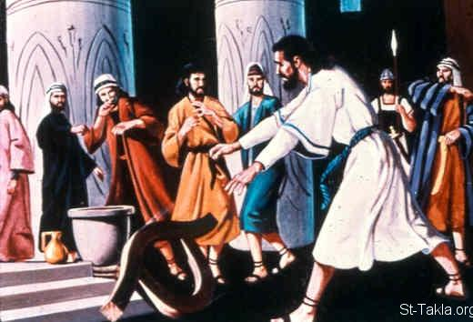
Recuerde quién tiene el control (Jeremías 20:11-13)

Slide 26
Recuerde quién tiene el control (Jeremías 20:11-13)
"Mas Jehová está conmigo como poderoso gigante; por tanto, los que me persiguen tropezarán, y no prevalecerán; serán avergonzados en gran manera, porque no prosperarán; tendrán perpetua confusión que jamás será olvidada. Oh Jehová de los ejércitos, que pruebas a los justos, que ves los pensamientos y el corazón, vea yo tu venganza de ellos..."

Slide 27
Recuerde quién tiene el control (Jeremías 20:11-13)
"...porque a ti he encomendado mi causa. Cantad a Jehová, load a Jehová; porque ha librado el alma del pobre de mano de los malignos."

Slide 28
Recuerde quién tiene el control (Jeremías 20:11-13)
De lamento a confianza
  Se alaba la confiabilidad del Señor: su presencia y su poderoso guía. Frente a él, los perseguidores del profeta no van a prevalecer, sino van a ser avergonzados, y son ellos, no él, que tendrán afrenta perpetua.
  (v. 12) pide que Dios tome venganza sobre sus perseguidores (comp. 11:20).
  Su oración es una expresión de su debilidad y del poder y justicia del Dios omnipotente.

Slide 29
Recuerde quién tiene el control (Jeremías 20:11-13)
De lamento a confianza
  (v. 13) alabanza que brota del corazón del profeta y demuestra la confianza en la justicia del Señor.
  Dios es justo y está al lado de los que han sido tratados injustamente, los pobres o los necesitados.
  Los malhechores no pueden prevalecer frente al Señor quien es justo y confiable. (Comp. Sal. 27:1–3 y 73:25–28). (Cevallos y Zorzoli)

Slide 30
Aplicaciones
Es posible que un creyente, al ver los acontecimientos que lo rodean y las tendencias que se observan en el mundo, se sienta abrumado.
Quienes sirven a Dios con fidelidad pueden esperar una fuerte oposición de parte de los enemigos de Dios.
Los hijos de Dios siempre deben confiar en Él como Soberano del universo, que sin dudas, cumplirá Su propósito y los reivindicará en el momento preciso.

Slide 31

Recursos
  Barclay, William. Comentario Al Nuevo Testamento. Barcelona, España: Editorial CLIE, 2006.
  Cevallos, Juan Carlos y Rubén O. Zorzoli, Comentario Bíblico Mundo Hispano Tomo 11: Jeremías Y Lamentaciones. El Paso, TX: Editorial Mundo Hispano, 2010.
  Douglas, J.D. Nuevo Diccionario Bíblico : Primera Edición. Miami: Sociedades Bı́blicas Unidas, 2000.
  Fernández, Óscar J. et al. Eds. Estudios Bíblicos Lifeway para Adultos. Vol. 12, Núm. 4. Nashville, TN: Lifeway Church Resources, 2013. 119-128.
  Lockward, Alfonso. Nuevo Diccionario De La Biblia. Miami: Editorial Unilit, 2003.
  Porter, Rafael. Estudios Bı́blicos ELA: Más Vale Prevenir (Jeremı́as Y Lamentaciones). Puebla, Mexico: Ediciones las Americas, A.C., 1990.
Reina Valera Revisada (1960). Miami: Sociedades Bíblicas Unidas, 1998.
Vine, W.E. Vine Diccionario Expositivo De Palabras Del Antiguo Y Del Nuevo Testamento Exhaustivo, electronic ed. Nashville: Editorial Caribe, 2000, c1999.
http://www.dsmedia.org/resources/illustrations/sweet-publishing/ (imágenes bíblicas).
http://st-takla.org/Gallery/Bible/Illustrations/Bible-Slides/OT/Jeremiah.html (imágenes bíblicas).

Slide 32
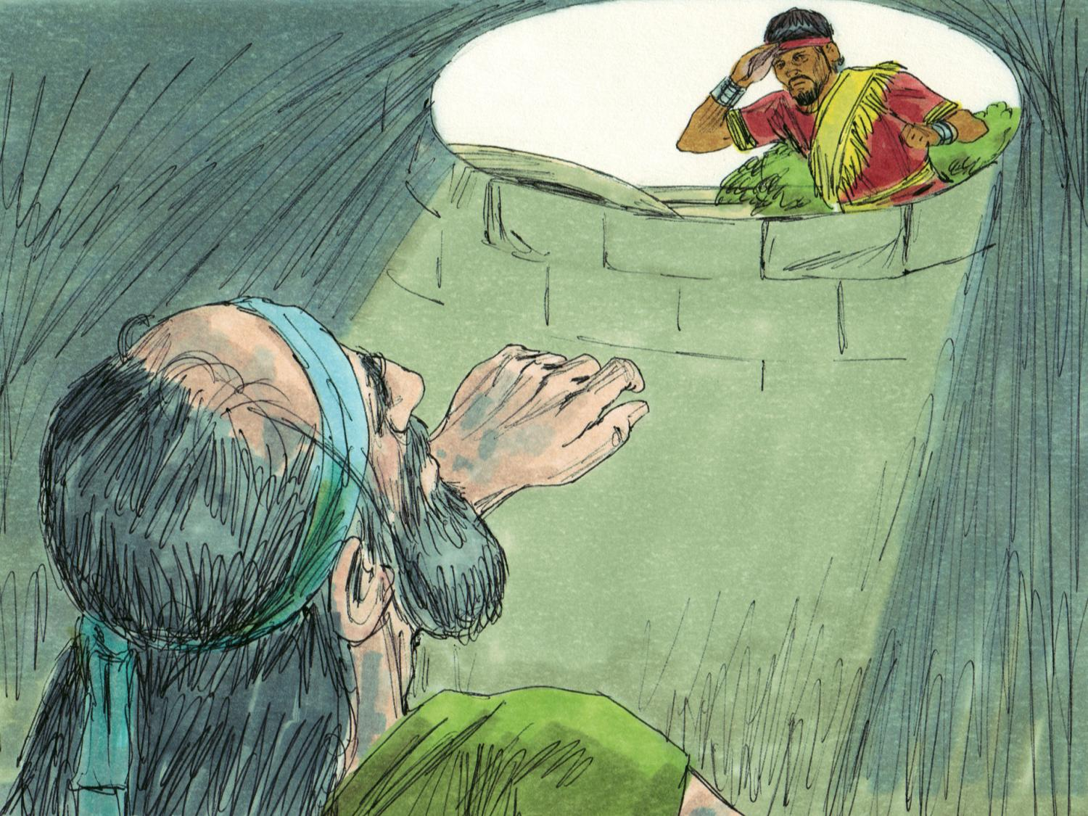
Próximo Estudio Dominical
3er Trimestre/Tema 3: La persona que Dios usa
“Persevere en obediencia”
25 de agosto de 2013
Leer y meditar en:
(Jeremías 37:11-17; 38:4-6, 14-18)

Slide 33


